Slide 1
Совёнок на ветке
Автор: педагог дополнительного образования МБУ ДО «ЦДО «Восхождение»» Шумилова Ольга Александровна

Slide 2
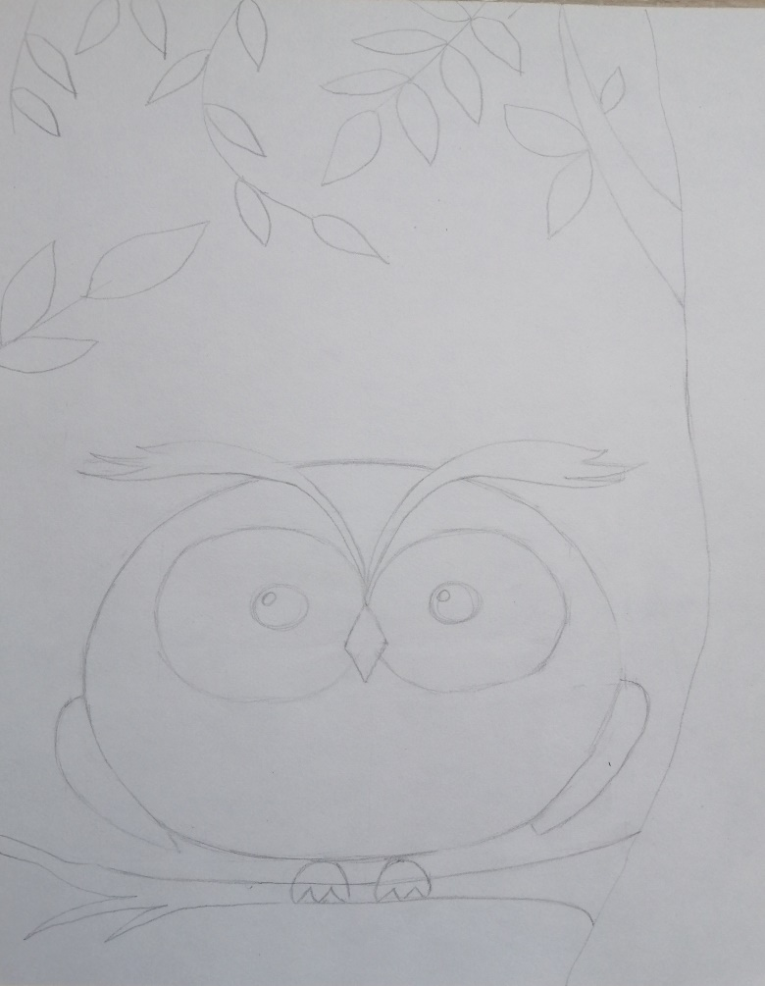
Нарисуйте совенка на ветке простым карандашом

Slide 3
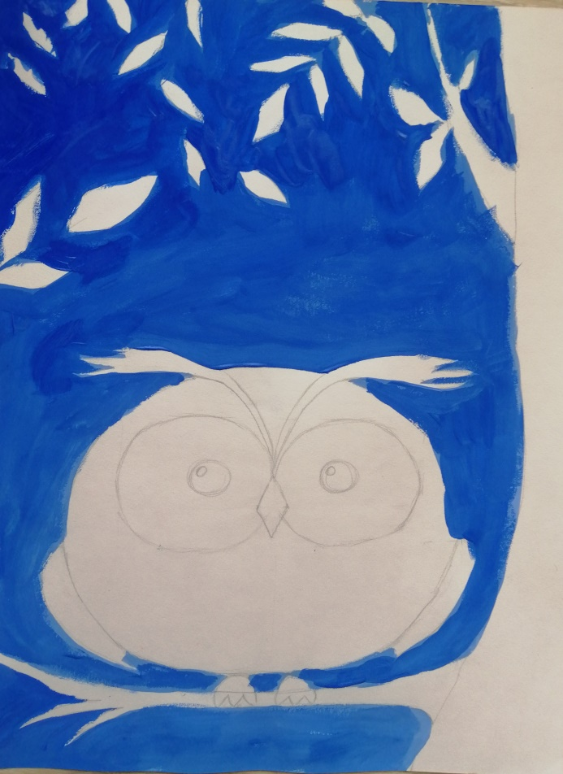
Закрасьте небо

Slide 4
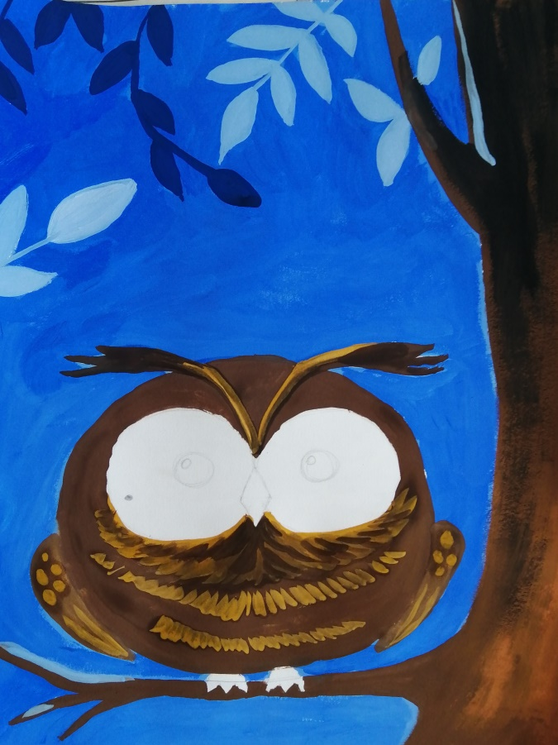
Сделайте листья светло-голубыми и темно-голубыми.

Slide 5
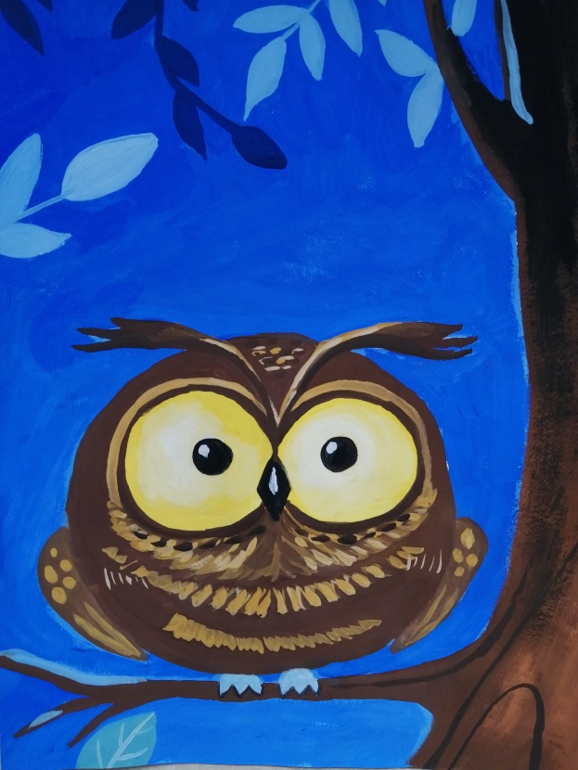
Совёнок коричневый с охристыми перьями.

Slide 6
Желаю успехов!

